Slide 1
Artificial Intelligence 人工智能实验
机器学习基础
中山大学计算机学院
2026年春季

Slide 2
目录
1. 理论课内容回顾
1.1 人工神经网络介绍
2. 实验任务
2.1 购房预测分类任务
3. 作业提交说明

Slide 3
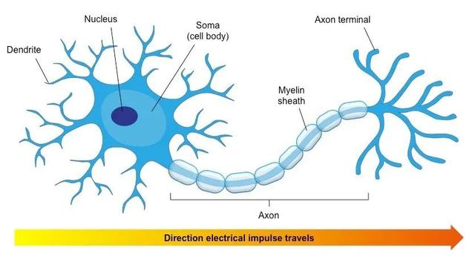
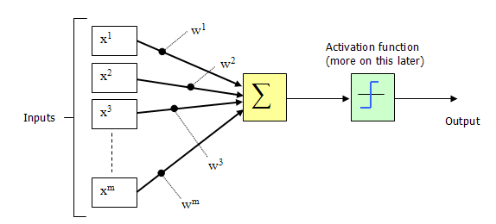

1.1 人工神经网络介绍
神经网络采用了仿生学的思想，通过模拟生物神经网络的结构和功能来实现建模

Slide 4
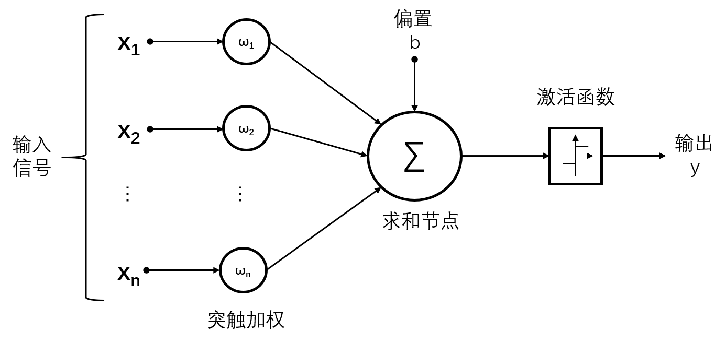
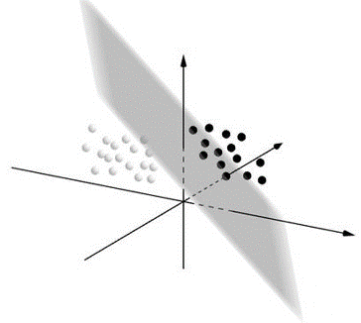
1.1 人工神经网络介绍
单层感知机
由于M-P神经元模型参数需要事先设定好，为了能够自适应学习出所需要的参数，研究人员就提出了单层感知机(Perceptron)
感知机的基本公式为：y(𝑥)=𝑠𝑖𝑔𝑛(𝑤𝑥+𝑏)
sign为符号函数，当自变量为正数时取值为1，否则取值为0

Slide 5
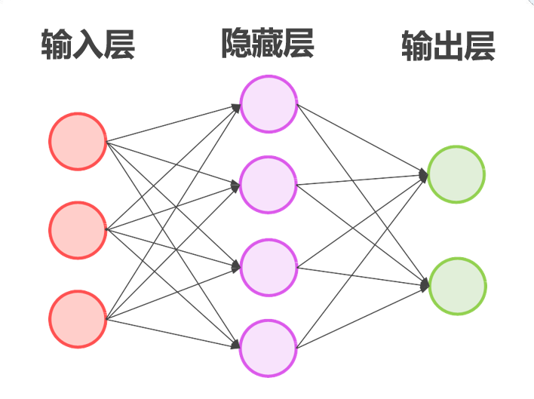
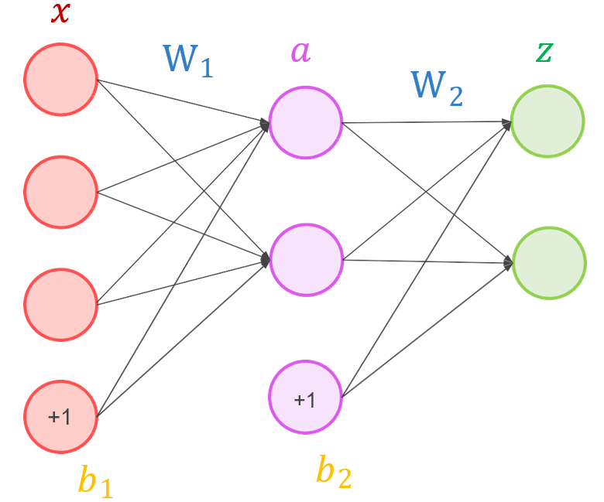
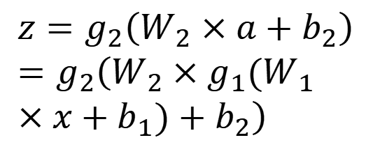

1.1 人工神经网络介绍
多层感知机（Multi-Layer Perceptron，简称MLP）
包含三个层次：一个输入层，一个或多个中间层 (也叫隐藏层，hidden layer) 和一个输出层
输入层与输出层的节点数是固定的，中间层则可以自由指定
MLP通常还会引入偏置单元b
$$a=g_{1}(W_{1}×x+b_{1})$$
$$z=g_{2}\left(W_{2}×a+b_{2}\right) =g_{2}\left(W_{2}×g_{1}(W_{1}×x+b_{1})+b_{2}\right)$$

Slide 6

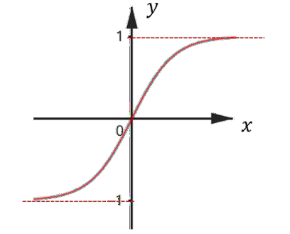
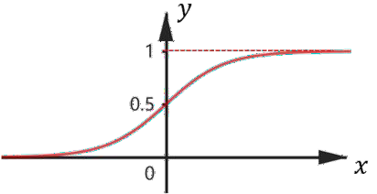
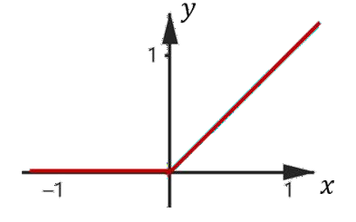
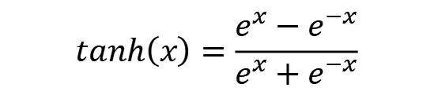

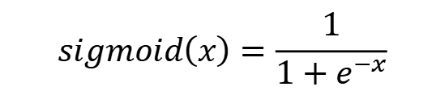
1.1 人工神经网络介绍
激活函数
常用激活函数：
sigmoid、Relu、tanh
$$sigmoid\left(x\right)=\frac{1}{1+e^{−x}}$$
$$ReLU\left(x\right)=max⁡(0,x)$$
$$tanh\left(x\right)=\frac{e^{x}−e^{−x}}{e^{x}+e^{−x}}$$
(a) sigmoid
多用于多层神经网络(MLP)
(b) ReLU
多用于深层神经网络(DNN)
(c) tanh
多用于深层神经网络(DNN)

Slide 7
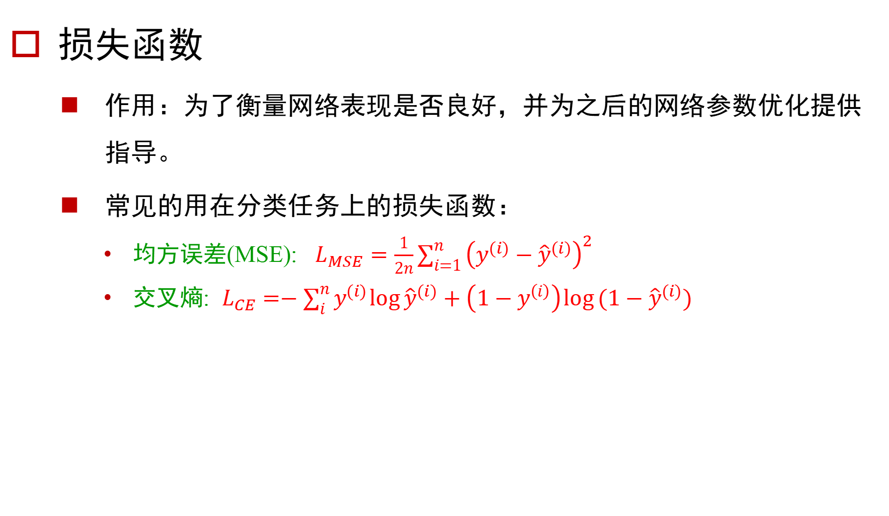
1.1 人工神经网络介绍
损失函数
作用：为了衡量网络表现是否良好，并为之后的网络参数优化提供指导。
常见的用在分类任务上的损失函数：
均方误差(MSE): $L_{MSE}=\frac{1}{2n}\sum_{i=1}^{n}{{\left(y^{(i)}−{\hat{y}}^{(i)}\right)}^{2}}$
交叉熵: $L_{CE}=−\sum_{i}^{n}{y^{(i)}\log{{\hat{y}}^{(i)}}+\left(1−y^{\left(i\right)}\right)\log{(1−{\hat{y}}^{(i)})}}$

Slide 8
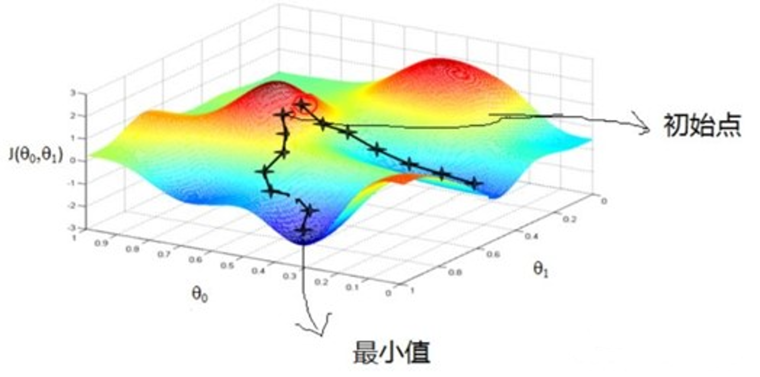
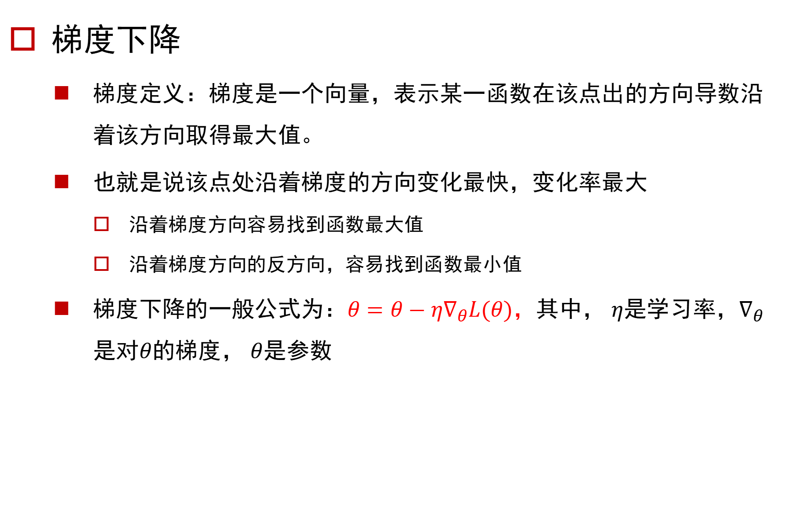
1.1 人工神经网络介绍
梯度下降
梯度定义：梯度是一个向量，表示某一函数在该点出的方向导数沿着该方向取得最大值。
也就是说该点处沿着梯度的方向变化最快，变化率最大
沿着梯度方向容易找到函数最大值
沿着梯度方向的反方向，容易找到函数最小值
梯度下降的一般公式为：$θ=θ−η∇_{θ}L(θ)，$其中， $η是$学习率，$∇_{θ}$是对$θ$的梯度， $θ$是参数

Slide 9
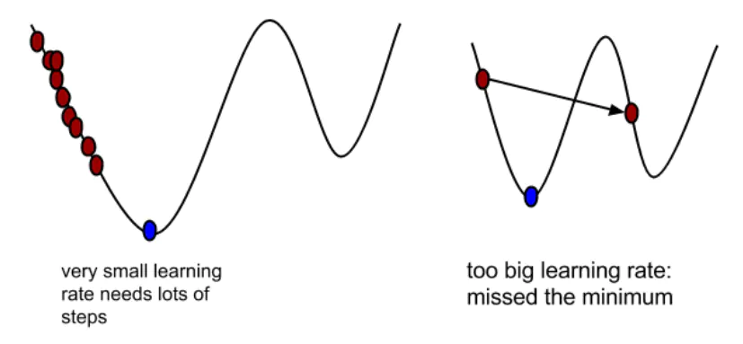
1.1 人工神经网络介绍
学习率
学习率限制了下一步能到达的地方
如果学习率太小，可能很难达到最小值
如果学习率太大，则会错过最小值，无法收敛

Slide 10
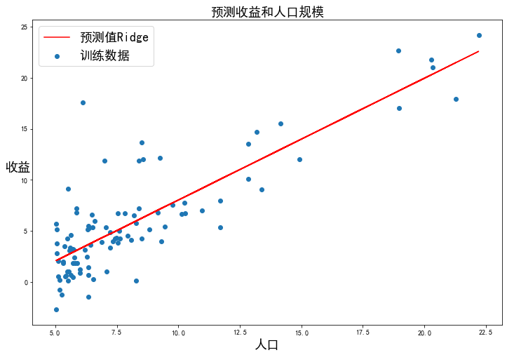
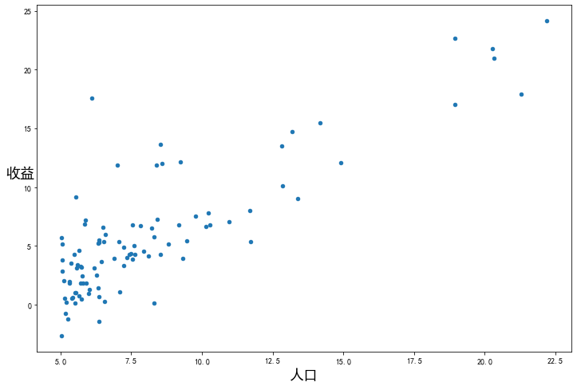
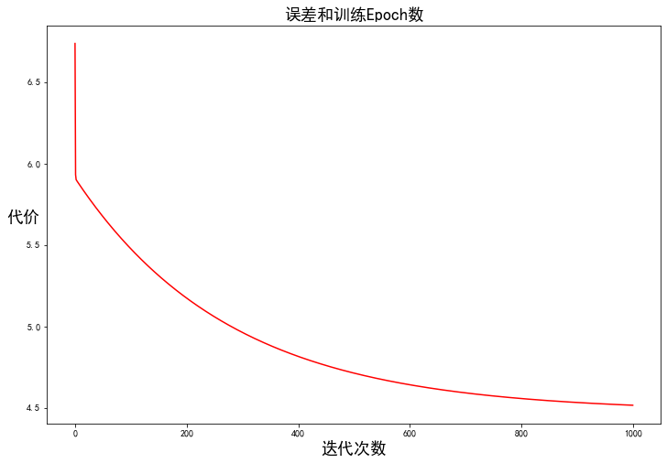
2.1 购房预测分类任务
购房预测分类任务
利用感知机算法在给定数据集完成购房预测训练。
要求：
选择合适的损失函数，利用训练集完成网络训练，画出数据可视化图、loss曲线图。
单层感知机示例：

Slide 11
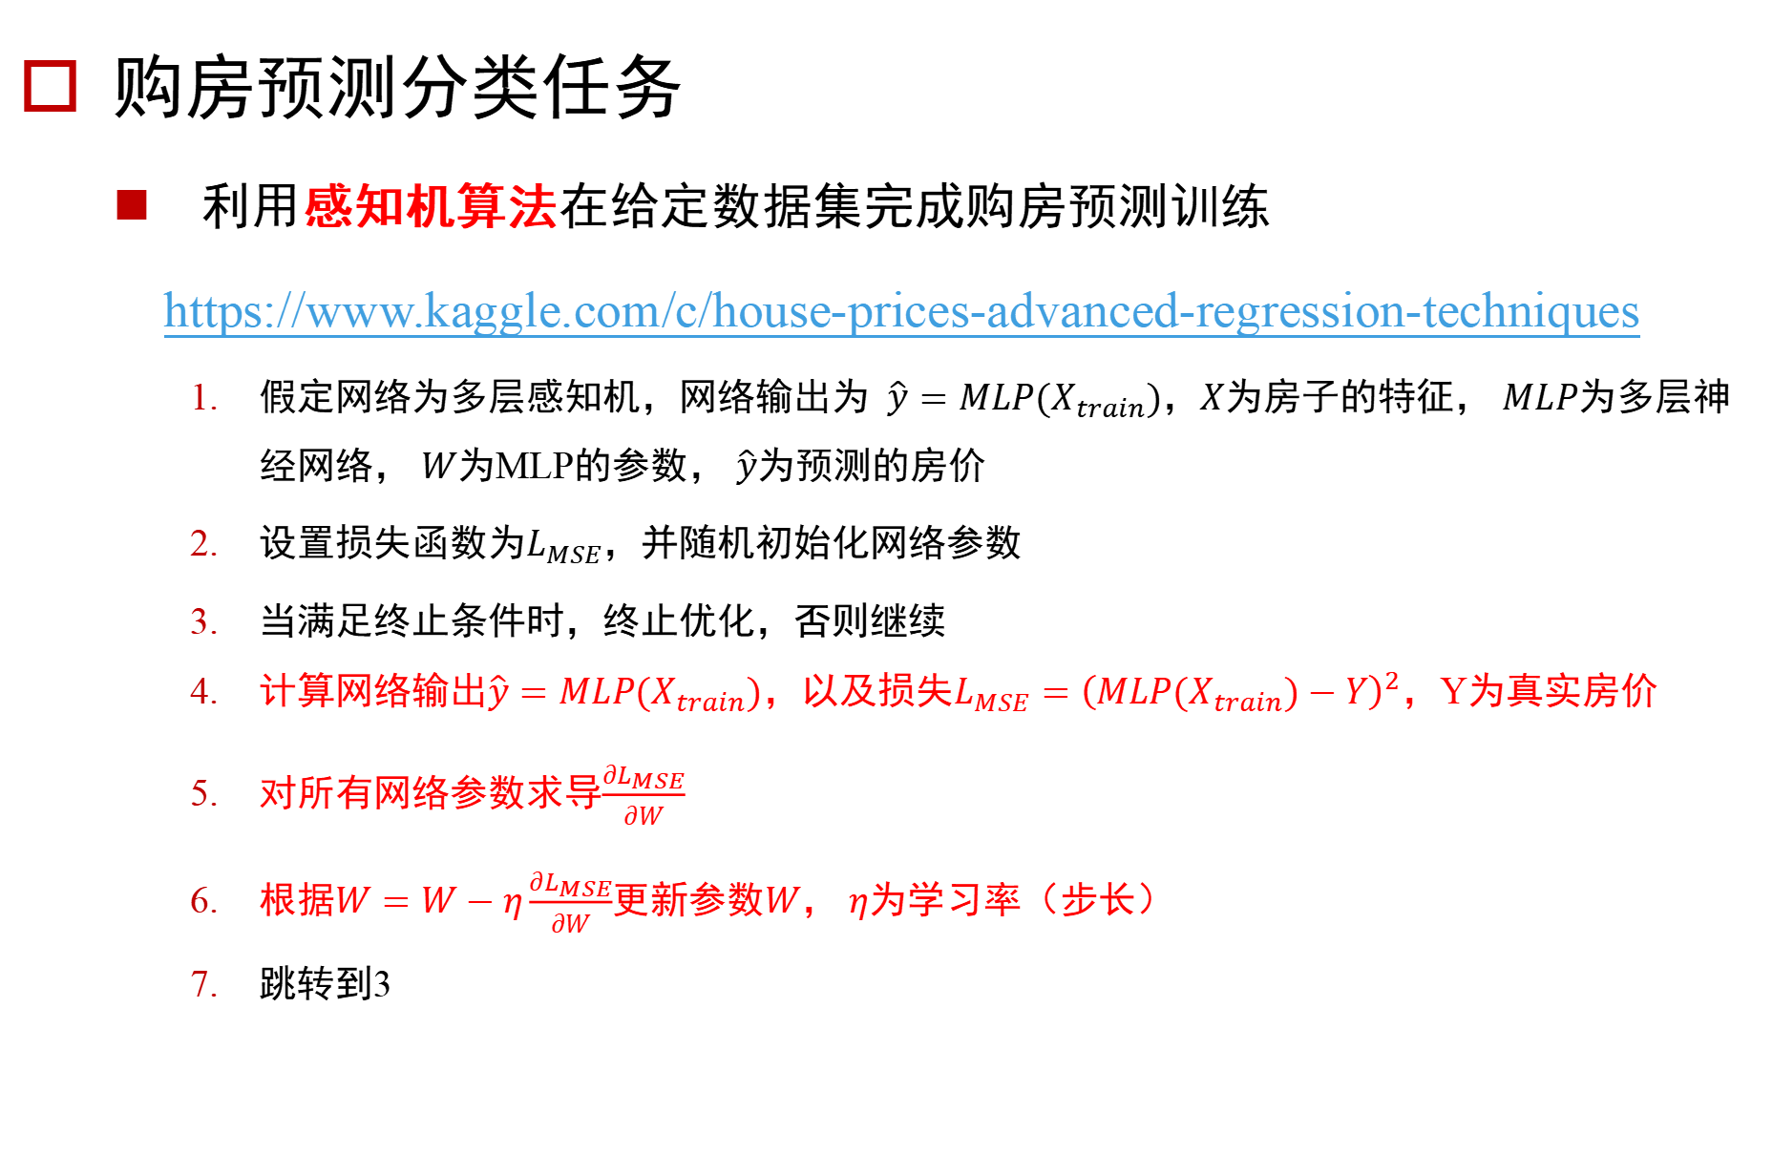
2.1 购房预测分类任务
购房预测分类任务
利用感知机算法在给定数据集完成购房预测训练
https://www.kaggle.com/c/house-prices-advanced-regression-techniques
假定网络为多层感知机，网络输出为 $\hat{y}={MLP(X}_{train})$，$X$为房子的特征， $MLP$为多层神经网络， $W$为MLP的参数， $\hat{y}$为预测的房价
设置损失函数为$L_{MSE}$，并随机初始化网络参数
当满足终止条件时，终止优化，否则继续
计算网络输出$\hat{y}={MLP(X}_{train})$，以及损失$L_{MSE}={\left({MLP(X}_{train})−Y\right)}^{2}$，Y为真实房价
对所有网络参数求导$\frac{∂L_{MSE}}{∂W}$
根据$W=W−η\frac{∂L_{MSE}}{∂W}$更新参数$W，$ $η$为学习率（步长）
跳转到3

Slide 12
3. 作业提交说明
压缩包命名为：“学号_姓名_作业编号”，例：20260528_张三_实验4。
本次实验报告和决策树和为一次报告提交。
作业文件下包含两部分：code文件夹和实验报告PDF文件。
code文件夹：存放实验代码；
PDF文件格式参考发的模板。
截至日期：2026年6月7日晚24点。
提交方式：超算习堂

